Slide 1
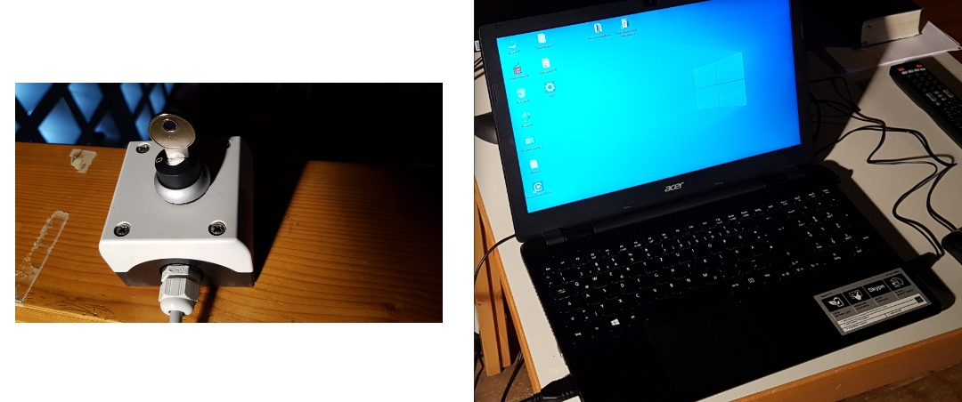
PrechurchCheck 1 Hochlauf
Schlüsselschalter auf Empore für die JoKi Automation Hardware ein und Technikerlaptop hochfahren.
Die JoKi Automation Hardware schaltet über Zeitrelais versetzt ein, das dauert ca. drei Minuten!

Slide 2
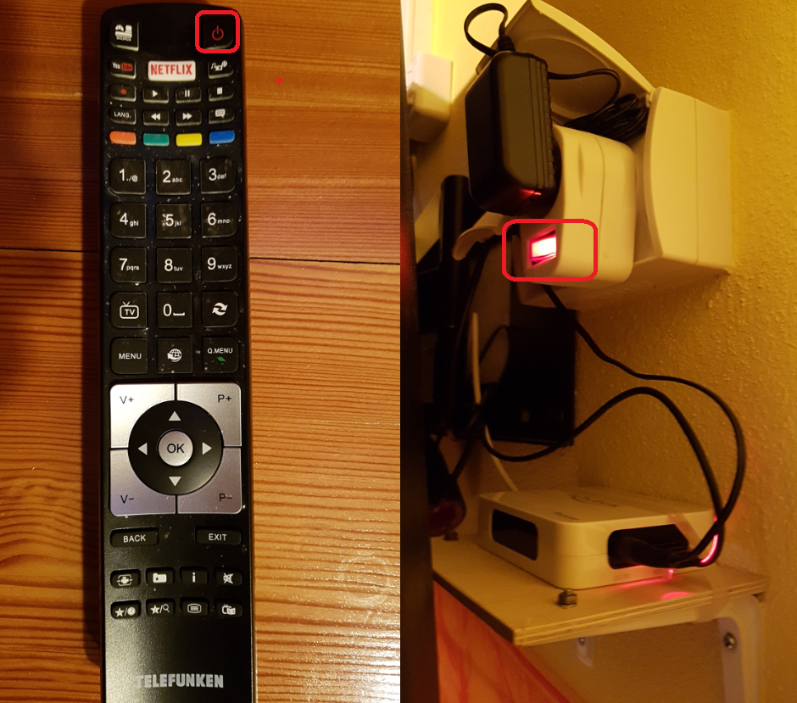
PrechurchCheck 2 Liveübertragung Sakristei
Fernsehgerät in der Sakristei sowie HDMI Extender hinterm Fernsehgerät einschalten.
Das Fernsehgerät sollte default auf HDMI 1 stehen. Wenn nicht, über Menü die HDMI Quelle entsprechend umschalten!

Slide 3
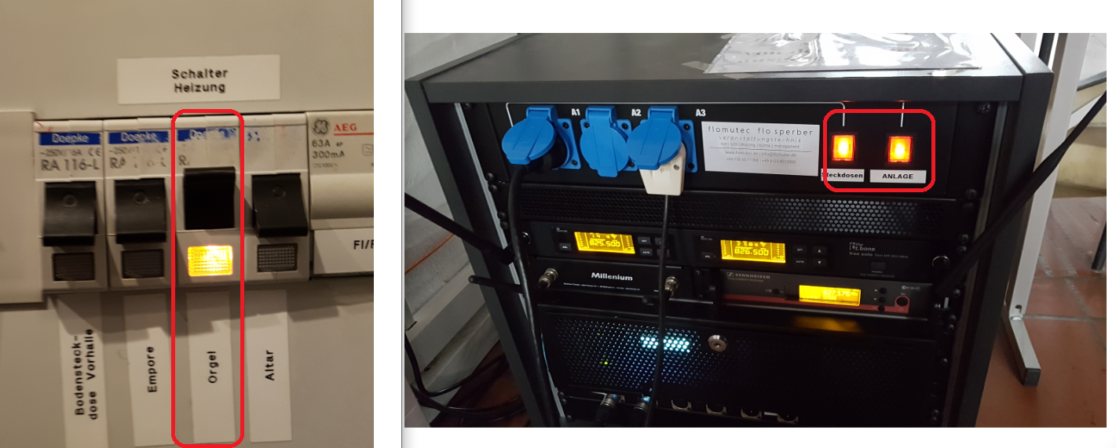
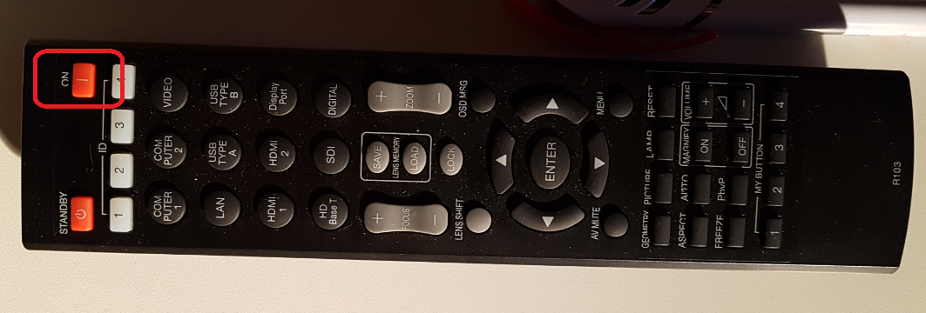
PrechurchCheck 3 Stromversorgung Verstärker und Beamer
Sicherung Orgel im Schaltschrank Heizung einschalten (das ist die Stromversorgung für den Beamer)
Verstärkeranlage links neben Altar einschalten (hier beide Netzschalter ein)
Beamer auf Empore mittels Fernbedienung einschalten.

Slide 4
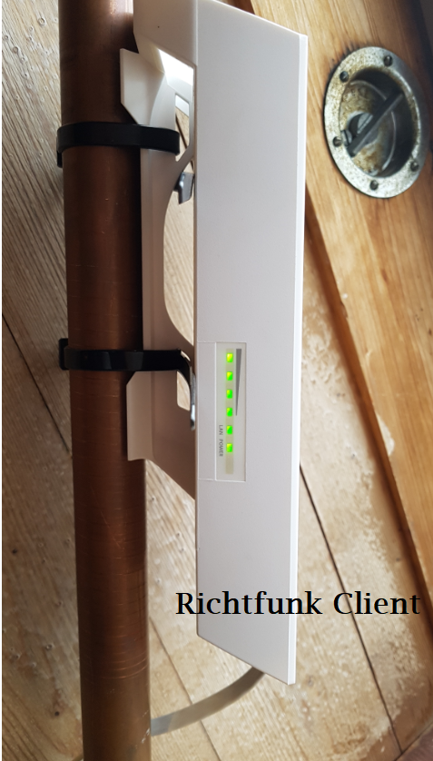
PrechurchCheck 4 Prüfung der Richtfunkanlage (Internet)
LEDs Richtfunkantenne prüfen (Richtfunkantenne ist am Rahmen Dachkippfenster montiert)
Es sollten möglichst alle LEDs bis auf zweite von unten an sein.
Wenn nicht fehlt Verbindung ins Pfarrhaus . Ursachen: Schaltuhr im Pfarrhaus aus? Router im Pfarrhaus benötigt ein Reset?

Slide 5
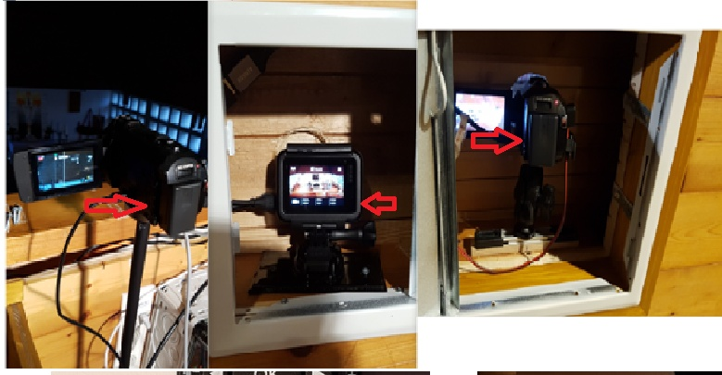
PrechurchCheck 5 Kameras einschalten
Die beiden Camcorder links unten Power – Taste kurz betätigen
Bei der GoPro (Bild Mitte) Power Taste unten rechts kurz betätigen.

Slide 6
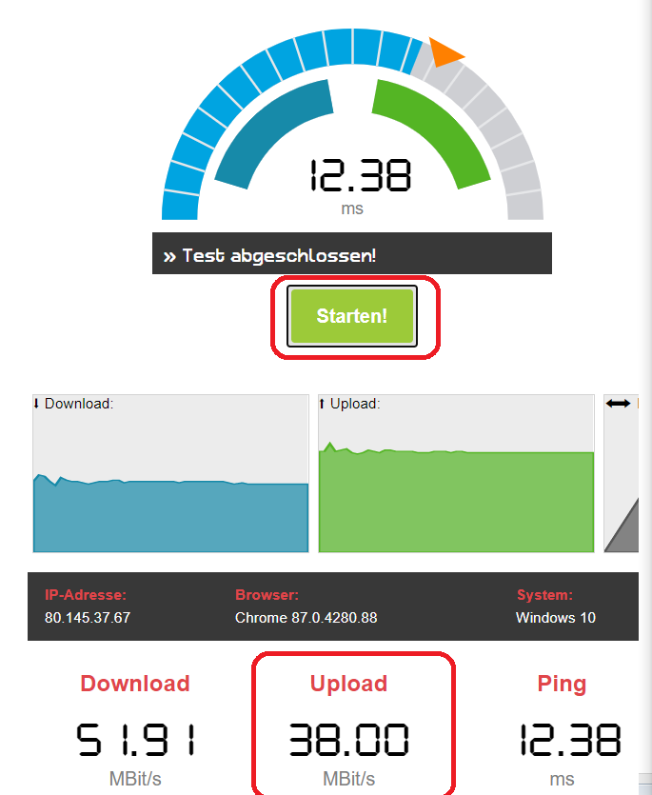
PrechurchCheck 6 Breitbandmessung (Internet Datenrate)
Folgenden Link aufrufen und Breitbandmessung starten:
Breitbandmessung
Die Upload Rate sollte > 10 MBit/s sein. Wenn nicht Router im Pfarrhaus reseten

Slide 7
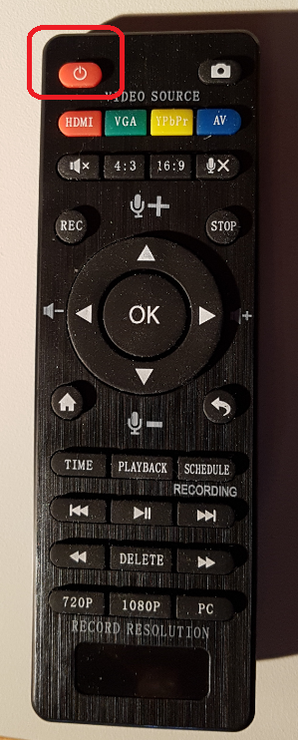
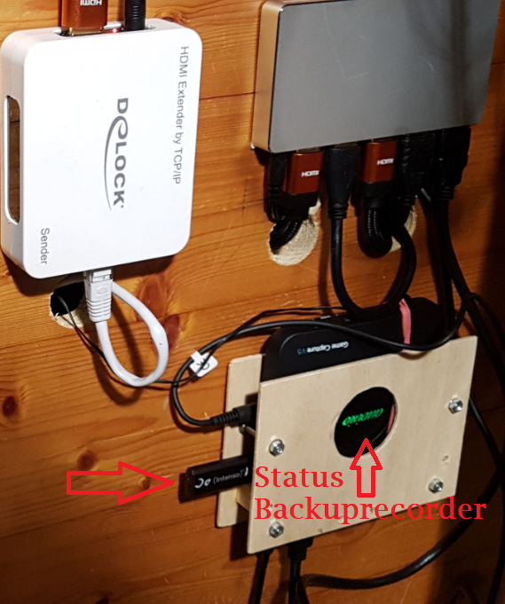
PrechurchCheck 7 Backuprecorder
USB Stick von Backuprecorder ziehen, mittels Technikerlaptop löschen und wieder in Backuprecorder stecken.
Reset Pfeil betätigen, dann Testaufnahme starten. Status sollte grün blinken.
Wenn nicht, Fernbedienung rote Taste schalten, warten bis Statusanzeige grün, Reset Pfeil betätigen und Testaufnahme erneut starten.
Testaufnahme stoppen, Status wechselt von grün nach blau und bleibt dann statisch grün.
Reset
Start
Stop

Slide 8
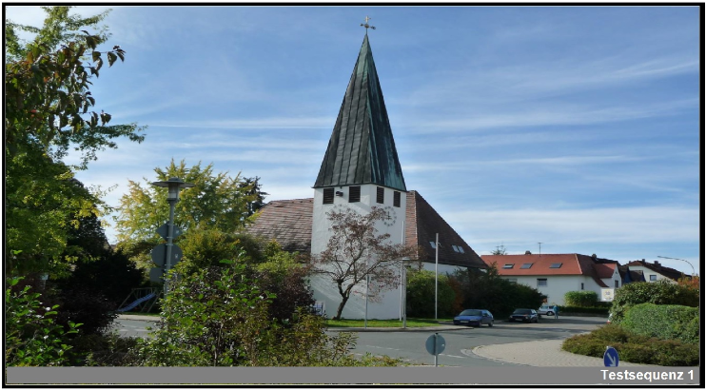
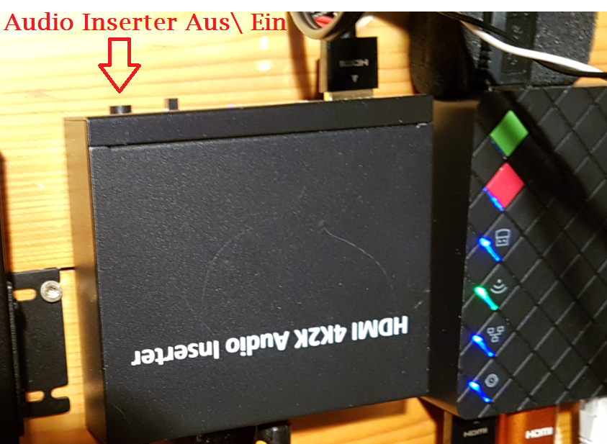
PrechurchCheck 8 Diashow
Diashow starten
Wird Diashow mit Pausentexten am externen Monitor und Beamer ausgegeben? Wenn kein Bild auf externem Monitor und Beamer, Clone Display ausführen.
Wird Pausenmusik im Kopfhörer ausgegeben? Wenn nicht, Reset Button schalten, Audioinserter Aus- /Einschalten und Test wiederholen
Wenn alles OK, Diashow mit Strg S beenden
Reset
Start Diashow
Clone Display

Slide 9
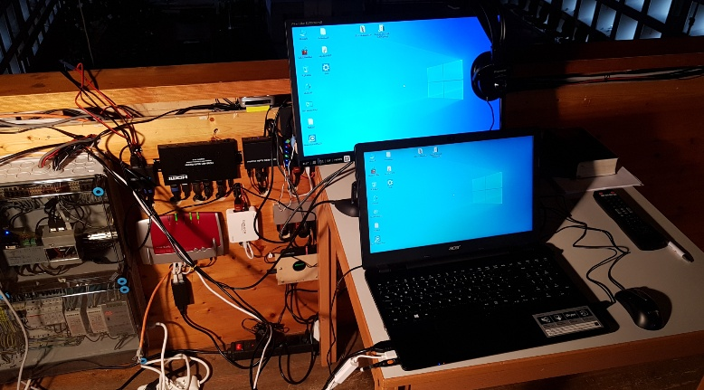
PrechurchCheck 9 PPP View + Audio
PPP View Audio ‚Band‘ schalten
Wird diese Präsentationsfolie am externen Monitor und Beamer ausgegeben?
Liegt Verstärker Audiosignal mit Profil ‚Band‘ am Kopfhörer an?
PPP View Audio ‚Text‘ schalten
Liegt Verstärker Audiosignal mit Profil ‚Text‘ am Kopfhörer an?
Audioprofile ggf. mit Fernsehgerät in der Sakristei prüfen, ob Tonsignal da ist.
PPP View Audio ‚Band‘
PPP View Audio ‚Text‘

Slide 10
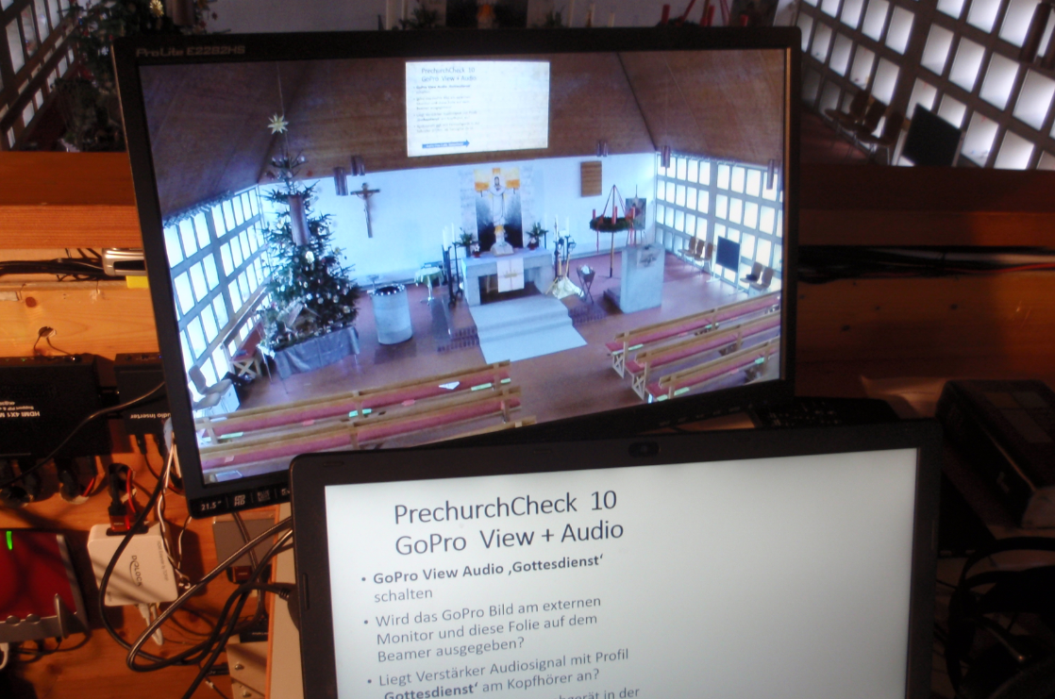
PrechurchCheck 10 GoPro View + Audio
GoPro View Audio ‚Gottesdienst‘ schalten
Wird das GoPro Bild am externen Monitor und diese Folie auf dem Beamer ausgegeben?
Liegt Verstärker Audiosignal mit Profil ‚Gottesdienst‘ am Kopfhörer an?
Audioprofil ggf. mit Fernsehgerät in der Sakristei prüfen, ob Tonsignal da ist.
GoPro View Audio ‚Gottesdienst‘

Slide 11
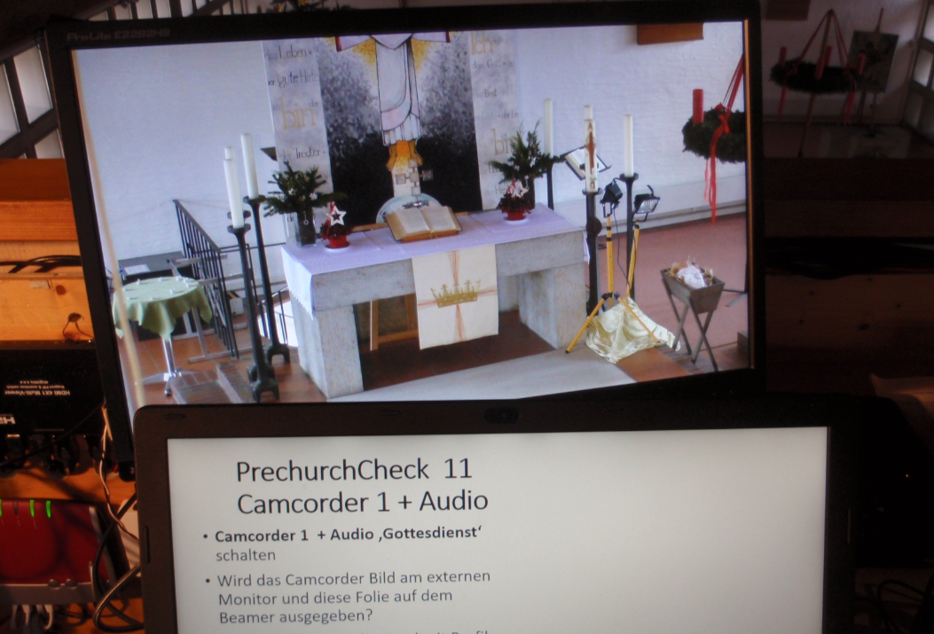
PrechurchCheck 11 Camcorder 1 + Audio
Camcorder 1 + Audio ‚Gottesdienst‘ schalten
Wird das Camcorder Bild am externen Monitor und diese Folie auf dem Beamer ausgegeben?
Liegt Verstärker Audiosignal mit Profil ‚Gottesdienst‘ am Kopfhörer an?
Audioprofil ggf. mit Fernsehgerät in der Sakristei prüfen, ob Tonsignal da ist.
Camcorder 1 + Audio ‚Gottesdienst‘

Slide 12
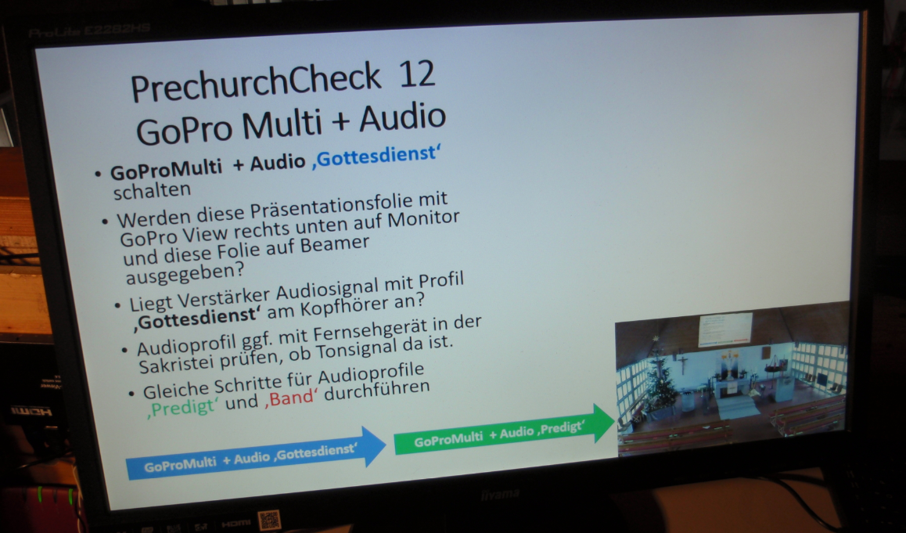
PrechurchCheck 12 GoPro Multi + Audio
GoProMulti + Audio ‚Gottesdienst‘ schalten
Werden diese Präsentationsfolie mit GoPro View rechts unten auf Monitor und diese Folie auf Beamer ausgegeben?
Liegt Verstärker Audiosignal mit Profil ‚Gottesdienst‘ am Kopfhörer an?
Audioprofil ggf. mit Fernsehgerät in der Sakristei prüfen, ob Tonsignal da ist.
Gleiche Schritte für Audioprofile ‚Predigt‘ und ‚Band‘ durchführen
GoProMulti + Audio ‚Gottesdienst‘
GoProMulti + Audio ‚Predigt‘
GoProMulti + Audio ‚Band‘

Slide 13
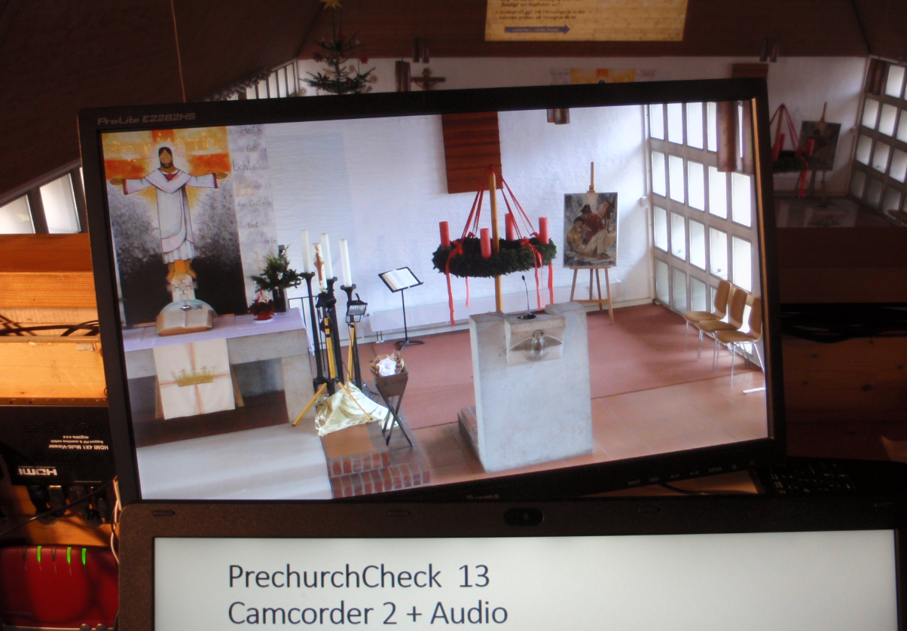
PrechurchCheck 13 Camcorder 2 + Audio
Camcorder 2 + Audio ‚Predigt‘ schalten
Wird das Camcorder 2 Bild (Kanzel) am externen Monitor und diese Folie auf dem Beamer ausgegeben?
Wenn erforderlich, Camcorder 2 zoomen.
Liegt Verstärker Audiosignal mit Profil ‚Predigt‘ am Kopfhörer an?
Audioprofil ggf. mit Fernsehgerät in der Sakristei prüfen, ob Tonsignal da ist.
Camcorder 2 + Audio ‚Predigt‘

Slide 14
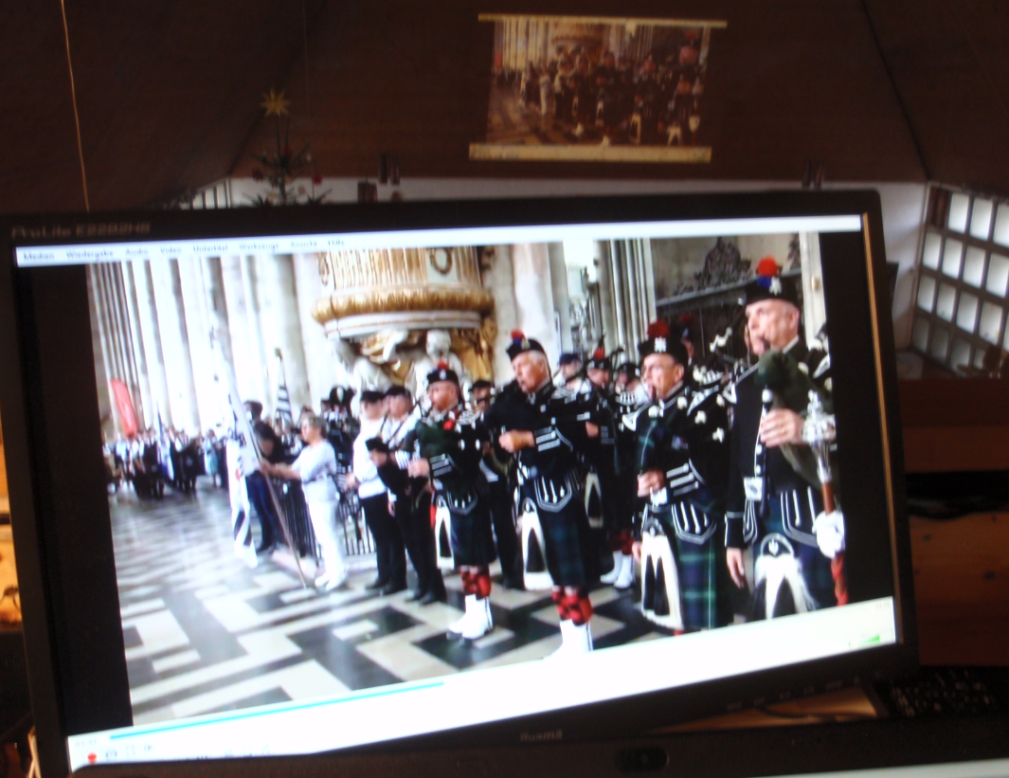
PrechurchCheck 14 Beamer Live Video
Beamer Live Video dann Videoclip schalten (der Videoclip wird später mit Alt F4 beendet)
Fader am Mischpult für externe Audioquelle aufregeln
Wird Videoclip vom Laptop auf Monitor und Beamer ausgegeben?
Liegt Ton vom Videoclip am Kopfhörer und externen Lautsprechern an? (Audioprofil ‚Videoclip‘ )
Audioprofil ggf. mit Fernsehgerät in der Sakristei prüfen, ob Tonsignal da ist.
Nach Beenden Videoclip, Fader am Mischpult für externe Audioquelle abregeln.
Camcorder1 + Audio Gottesdienst schalten
Beamer Live Video
Videoclip
Camcorder 1 + Audio ‚Gottesdienst‘

Slide 15
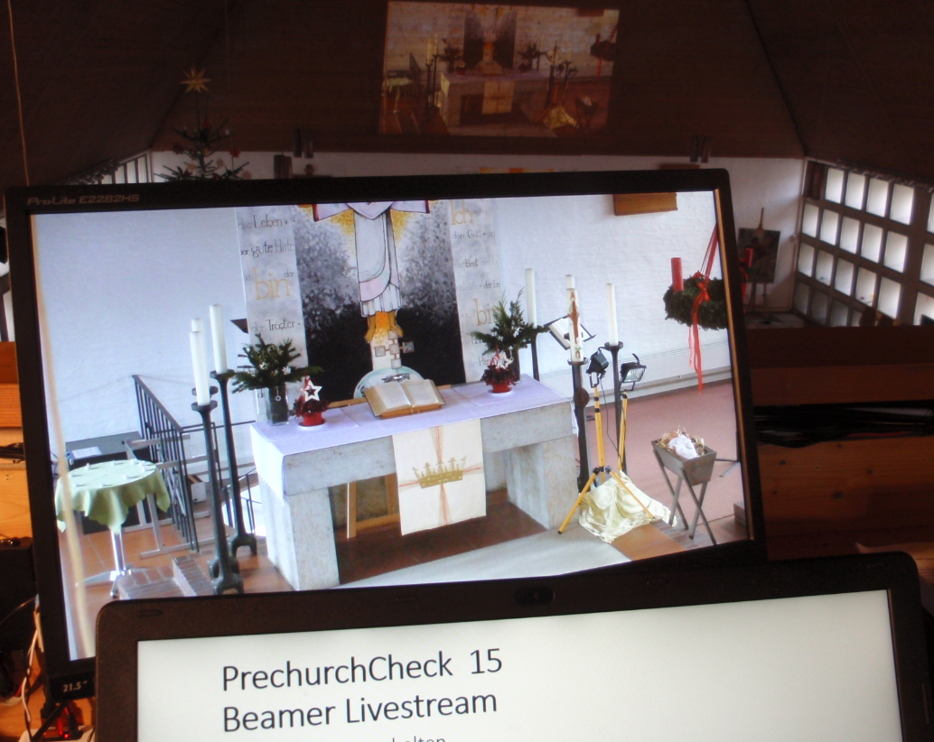
PrechurchCheck 15 Beamer Livestream
Beamer Livestream schalten (Beamereingang HDMI 2)
Wird das Camcorder Bild am externen Monitor und auf dem Beamer ausgegeben?
Liegt Verstärker Audiosignal mit Profil ‚Gottesdienst‘ am Kopfhörer an?
Audioprofil ggf. mit Fernsehgerät in der Sakristei prüfen, ob Tonsignal da ist.
Wenn OK mit PPP + Audio ‚Band‘ in die PPP und mit Beamer Livestream Beamereingang nach HDMI 1 schalten.
Beamer Livestream
PPP ‚Band‘
Beamer Livestream

Slide 16
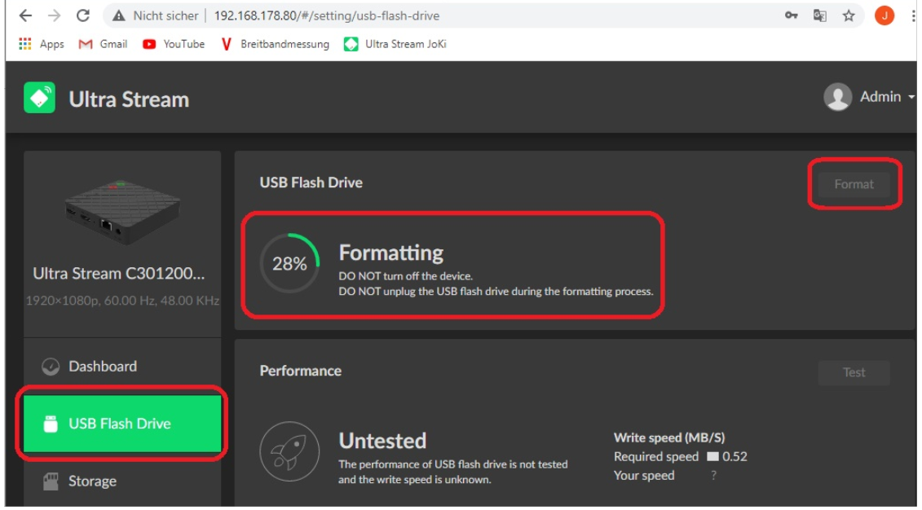
PrechurchCheck 16 Backupstick UltraStream
WEB UI Ultrastream öffnen
Login: Admin Passwort: Admin
USB Flash Drive Menü öffnen und Stick formatieren (Format Button rechts).
Browser mit WeB UI Ultrastream schließen
Im Webinterface des Ultrastream nichts anderes als hier angegeben ändern oder verstellen!!!
WEB UI Ultrastream

Slide 17
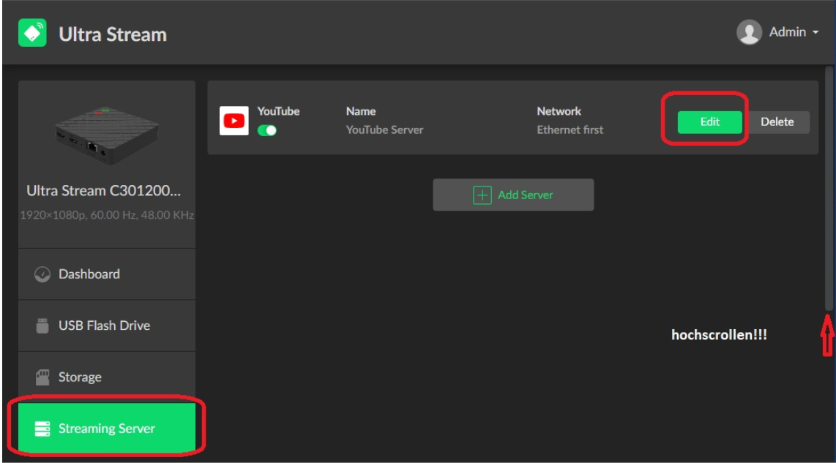
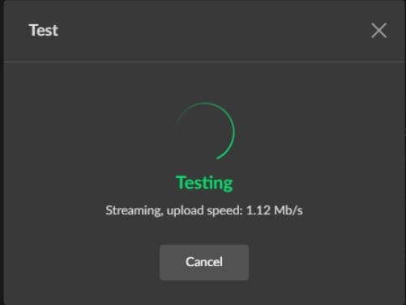
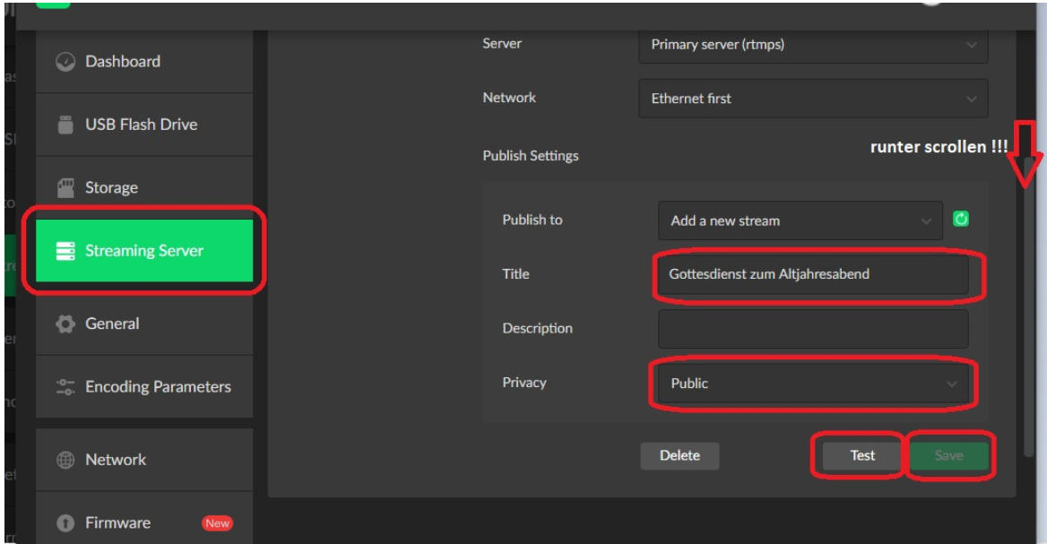
PrechurchCheck 17 Livestream UltraStream
WEB UI Ultrastream öffnen
Login: Admin Passwort: Admin
Menü Streaming Server öffnen, hoch scrollen und Edit Button
dann runter scrollen
Title vergeben
Privacy auf Public setzen
Test Button betätigen, Upload Speed sollte > 1Mbit/s sein
Wenn der Upload Speed permanent weniger als 1 Mbit/s anzeigt, PrechurchCheck abbrechen und ResetUltraStream.pptx durcharbeiten.
Save Button betätigen
Browser mit WeB UI Ultrastream schließen
Im Webinterface des Ultrastream nichts anderes als hier angegeben ändern oder verstellen!!!
WeB UI Ultrastream

Slide 18
PrechurchCheck 18 Position Control
Taufstein : wird Taufsteinposition angefahren mit Kanzel -View während Bewegung? Schaltet Audio auf Profil ‚Predigt‘? Schaltet Camcorder 1 – View wenn auf Taufstein - Position?
Orgel : wird Orgelposition angefahren mit Camcorder 1 – View während Bewegung? Schaltet Audio auf Profil ‚Band‘?
Altar : wird Altarposition angefahren mit GoPro View während Bewegung? Schaltet Audio auf Profil ‚Gottesdienst‘? Schaltet Camcorder 1 – View wenn auf Altar - Position?
Reset RasPi : Reset ist nur erforderlich, wenn Position nicht erreicht wird und der Raspberry noch nicht im Timeout ist.
Taufstein
Orgel
Altar
Reset RasPi

Slide 19
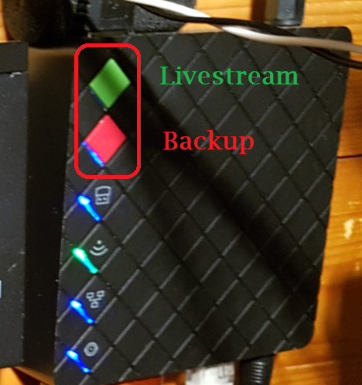
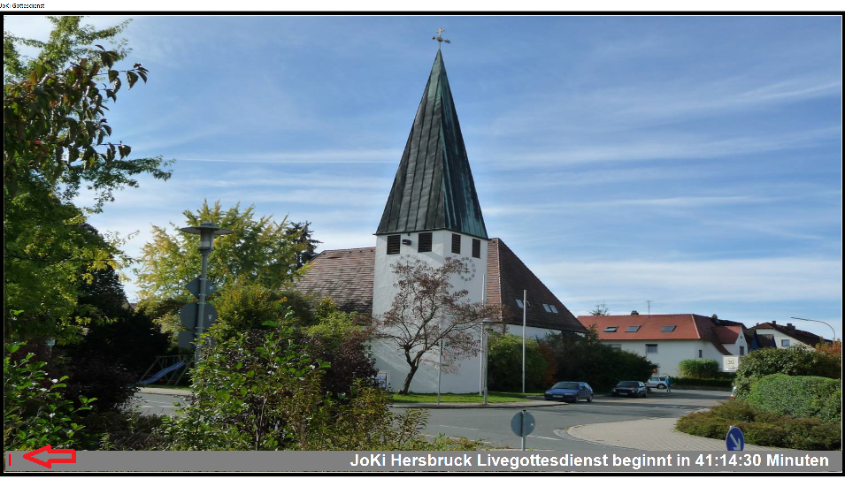
PrechurchCheck 19 PreChurchCheck done
Nach Beenden des PreChurchCheck, Präsentation des Gottesdienstes öffnen und dort Diashow mit Contdowntimer starten.
Ultrastream Livestream und Backup starten, dazu Grüne und Rote Taste kurz!!! betätigen
In der Diashow mit Countdowntimer ist links unten ein rotes I, dies verschwindet, wenn der Livestream in youtube gestartet und öffentlich ist. Es kann bis zu einer Minute zwischen Start Livestream mit grünem Button und Verschwinden des roten I vergehen. Die Anzeige verschwindet nicht, wenn der Stream private ist!!!

